Slide 1
Strahldiagnose SIS18
Status Stromtransformatoren
Schulung Operateure
Darmstadt, 16. Januar 2019
A. Reiter
Gesellschaft für Schwerionenforschnung (GSI)

Slide 2
Überblick
SIS18 Strommessung
  AC Transformatoren
  DC Transformatoren
BPM System
  „Trafoproblem“ in neuer Tunnelelektronik

Slide 3
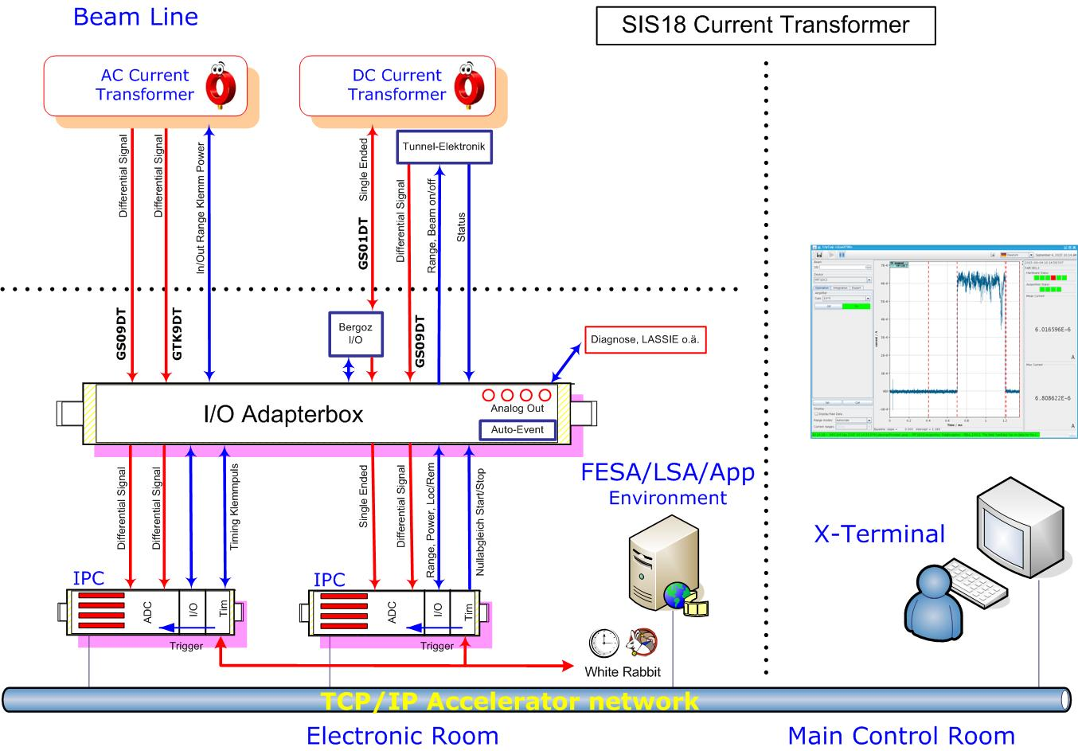
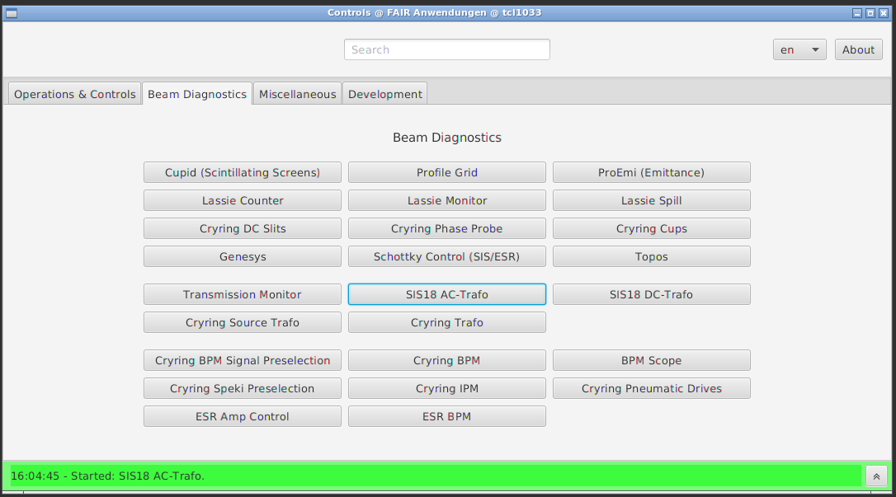
SIS18 Strommessung
Schema der AC- & DC-Trafoauslese
Bild:
T. Hoffmann

Slide 4
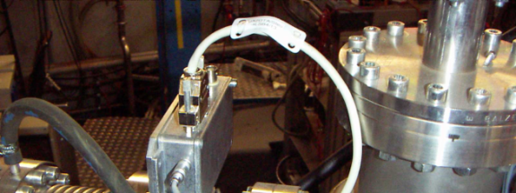
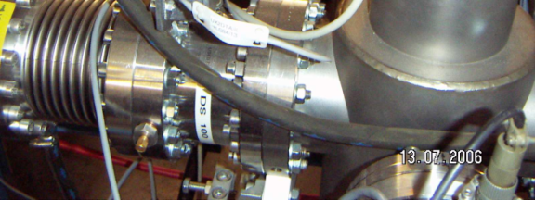
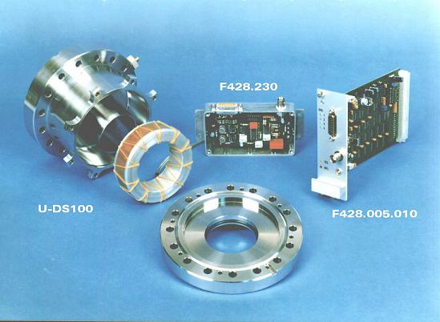
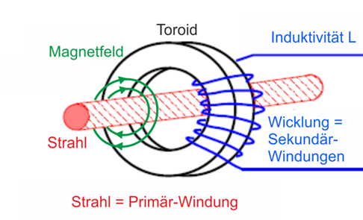
UNILAC & SIS18
AC Transformatoren (ACCT)
Allg. Klasse: Beam Current Transformers (BCT)
Abkürzungen: ACT («active» current trafo) oder ACCT
Anwendung:
Messung des Strahlstroms ! Nicht Strahlzerstörend !
Profilgitterschutz (dynamische Anpassung der Pulslänge)
Verlustüberwachung entlang der Strahlführung bzw. während der Multi-turn Injektion (Einschusseffizienz)
Technische Details:
Trafo: Toroid & Gehäuse (geschirmt), Kopfverstärker und DAQ
Bandbreite: 1 MHz (Anstiegszeit ~ 2 µs)
Abtastrate: 10 MSa/s
4 Messbereiche: 100 μA, 1, 10, 100 mA
Max. Pulslänge: 6 ms (0.5% Dachabfall)
U = N • Φ
= - L • dI/dt

Slide 5
UNILAC / SIS18
Überwachung Multi-turn Injektion
FESA DAQ „ACCT“ für die beiden AC-Trafos (AC Current Transformer):
  Letzter ACT im UNILAC: GTK9DT_S (UNILAC)
  Erster ACT im SIS18: GS09DT_S (SIS18)
Exemplarische Messung
Funktionsprinzip der Messung
Messbereich: CMD_SEQ_START#257
Klemmpuls: CMD_BP_START#256
Verhindert Nullpunktsdrift des Messverstärkers (high active), Stromschleife: max. 20 mA in 50 Ohm
DAQ / ADC Trigger: CMD_BEAM_INJECTION#283
Start definiert durch Chopperfenster
(+Laufzeit zu Trafo)
DAQ Fenster: feste Länge ~ 1.3 ms
Wichtig: Flanken des Klemmpulses
können Störungen im Trafosignal
induzieren.
Messfenster
Klemmpuls
(~60 µs Vorlauf)
ToF
Trigger
Trafosignal
Verstärker „aktiv“

Slide 6
Experten-GUI SIS18 AC-Trafo
Start der Experten-Anwendung per Launcher

Slide 7
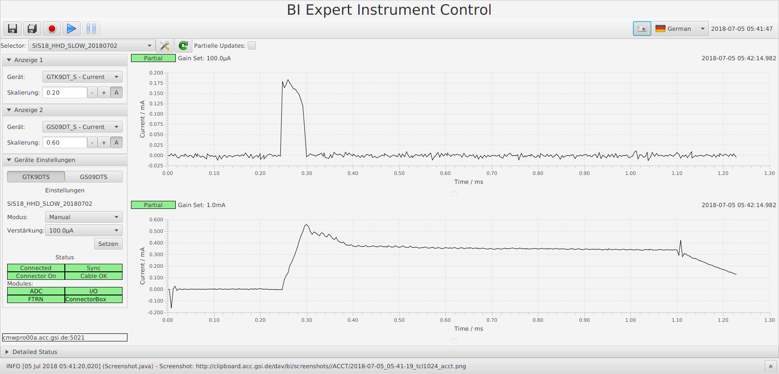
Experten-GUI SIS18 AC-Trafo
Messung Juli 2018
Konfiguration
& Status
Darstellungsbereich
Stromverlauf in beiden Trafos

Slide 8
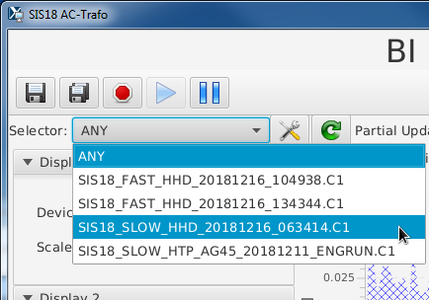
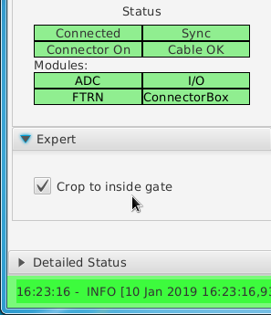
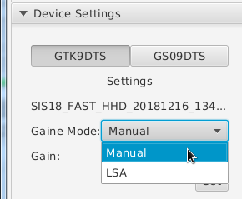
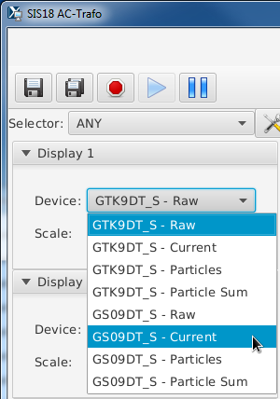
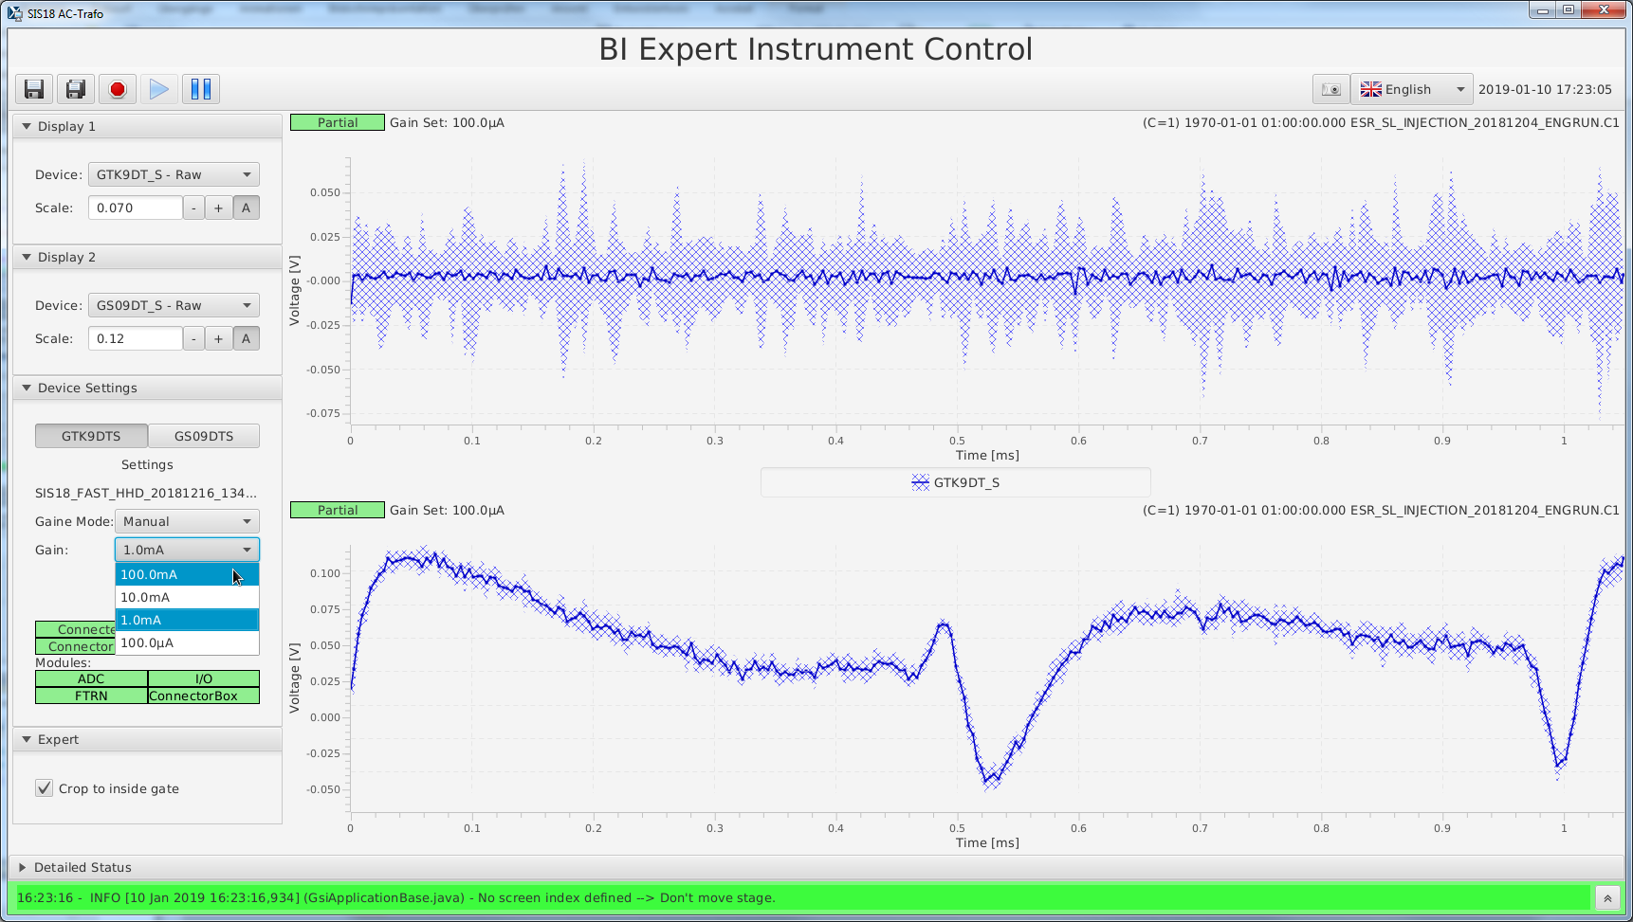
Experten-GUI SIS18 AC-Trafo
Konfiguration
3) Settings: Gain Mode
1) Selector: Beam Production Chain
LSA: gain set by control system
Manual: gain set by user
5) Expert Setting:
Default: aktiv
Anzeige von Daten, die innerhalb des Klemm-pulses (= gate) liegen!
Keine Störungen in GUI-Anzeige mehr!
4) Settings: Gain
4 Messbereiche:
100 µA, ..., 100 mA
2) Device: Gerät & Art der Daten

Slide 9
Experten-GUI SIS18 AC-Trafo
Darstellung der Daten
Relevanter Bereich:
Überführung des Strahls in Ring: „gerade“ Stromrampe?
Verluste nach Einschuss?
Offset-Korrektur:
80 – 100 µs + 1140 – 1200 µs
(muss noch vor Klemmpuls!)
Klemmung zu:
Verstärker wird
auf Null gezwungen
Keine sinnvollen
Daten !!!
Offset-Korrektur:
80 – 100 µs
Störungen durch Klemmpuls
(„Referenzsignal“)
1.3 ms
DAQ: 10 MSa/s Abtastrate danach Berechnung eines gleitenden Mittelwerts (Länge=100)
Allg. Bemerkung: Zur Komplettierung wären im Prinzip der DC-Trafo anzuzeigen (BW = 10 – 20 kHz!)
und Verlustmonitore (sofern nutzbar/vorhanden bei Einschussenergie)

Slide 10
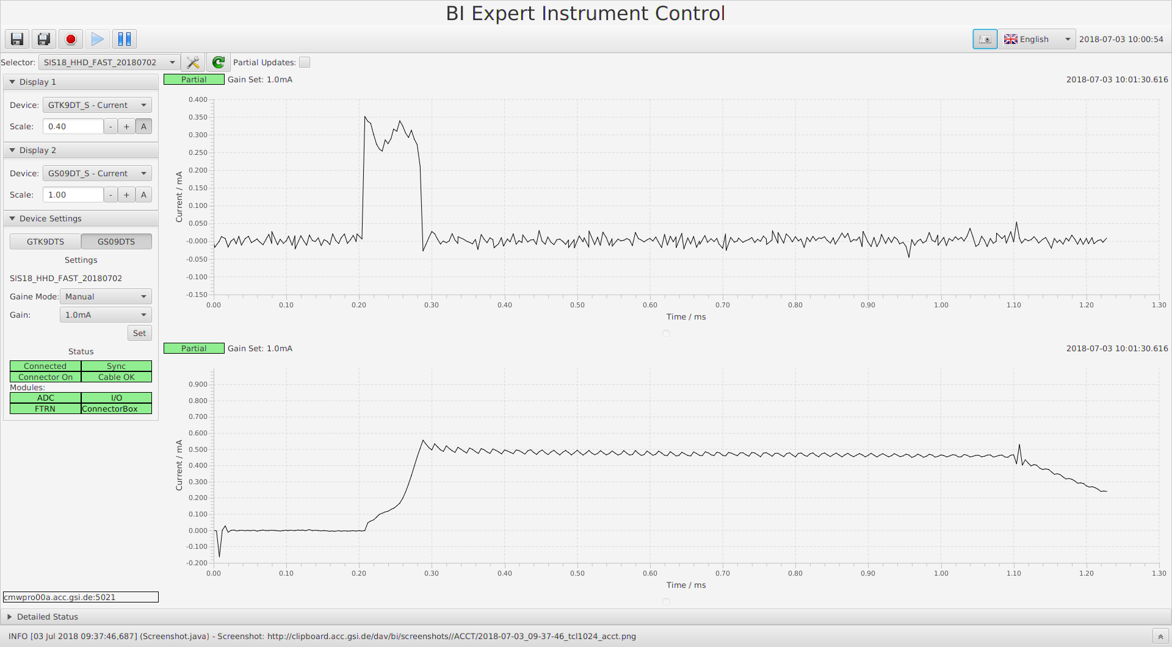
Experten-GUI SIS18 AC-Trafo
Vergleich zweier Injektionen (grob skaliert)
Die rechte Rampe in GS09DTS zeigt deutliche Abweichungen vom Sollverlauf
trotz „vernünftiger“ Stabilität des Makropulses.

Slide 11
Experten-GUI SIS18 AC-Trafo
Longitudinale Strahlstruktur
BPM Signal während/nach Multi-turn Injektion zeigt, wie schnell der Makropuls zerfällt,
hier am Beispiel mit 9 Umläufen in 50 µs.

Slide 12
Experten-GUI SIS18 AC-Trafo
Störung in GS09DTS durch DC-Trafo Modulation
150 mV
GS09DT_ML und GS09DT_S sind im gleichen Gehäuse. Die Modulationsfrequenz (2 kHz)
des DC-Trafos wird im AC-Trafo detektiert (hier: 100 µA Bereich).

Slide 13
SIS18 Strommessung
Schema der AC- & DC-Transformatorauslese

Slide 14
SIS18
DC-Transformatoren (DCCT)
2 A
200 mA
Zwei unterschiedliche Trafos vorhanden:
  GS01DT_ML: Fa. Bergoz
    Trafo für „hohe“ Ströme
    Typ: NPCT-260-HR-H
    4 Messbereiche: ± 20 mA, 200 mA, 2 A, (20 A)
    Bandbreite: 10 kHz
    Auflösung: 1 µA(rms)/(sqrt(Hz) ~ 100 µA(rms) @ 10 kHz
  GS09DT_ML: GSI Typ
    Eigenbau für „kleine bis mittlere“ Ströme
    8 Messbereiche: 300 µA, 1 mA, 3 mA, 10 mA, 30 mA, 100 mA, (300 mA, 1 A)
    Bandbreite: 20 kHz (Steigzeit <20 µs)
    Auflösung: 2 µA(rms) @ 20 kHz Bandbreite
    Ab ~70 mA entstehen Störungen -> Bergoz NPCT GS01DT_ML benutzen
20 mA
100 mA
300 µA
1 mA
3 mA
30 mA
10 mA

Slide 15
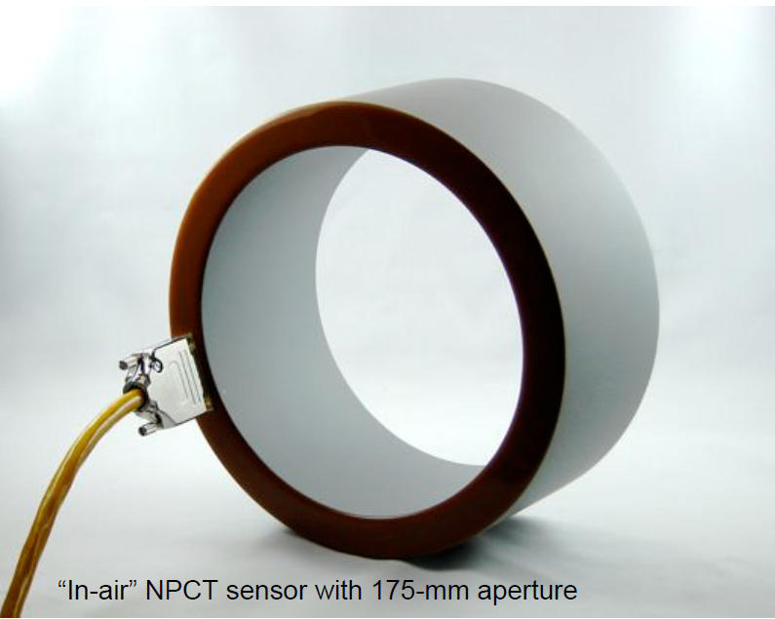
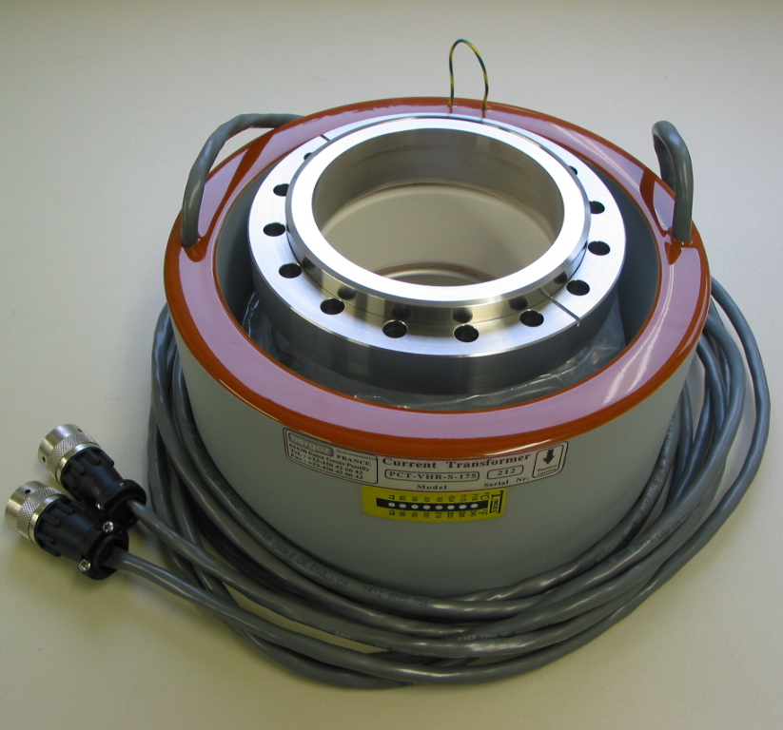
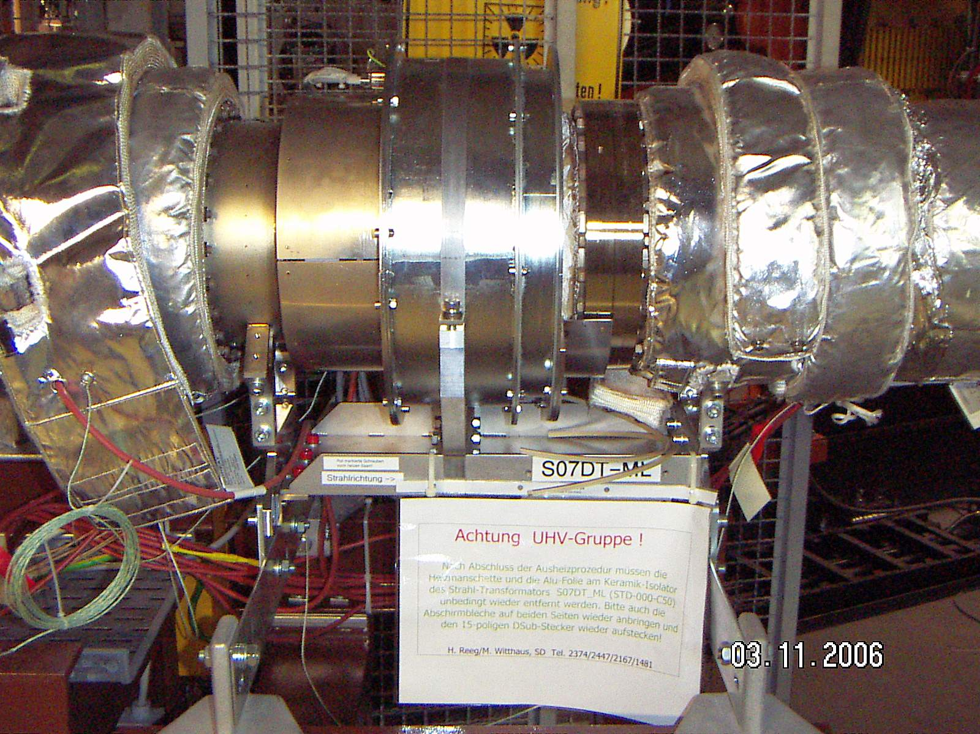
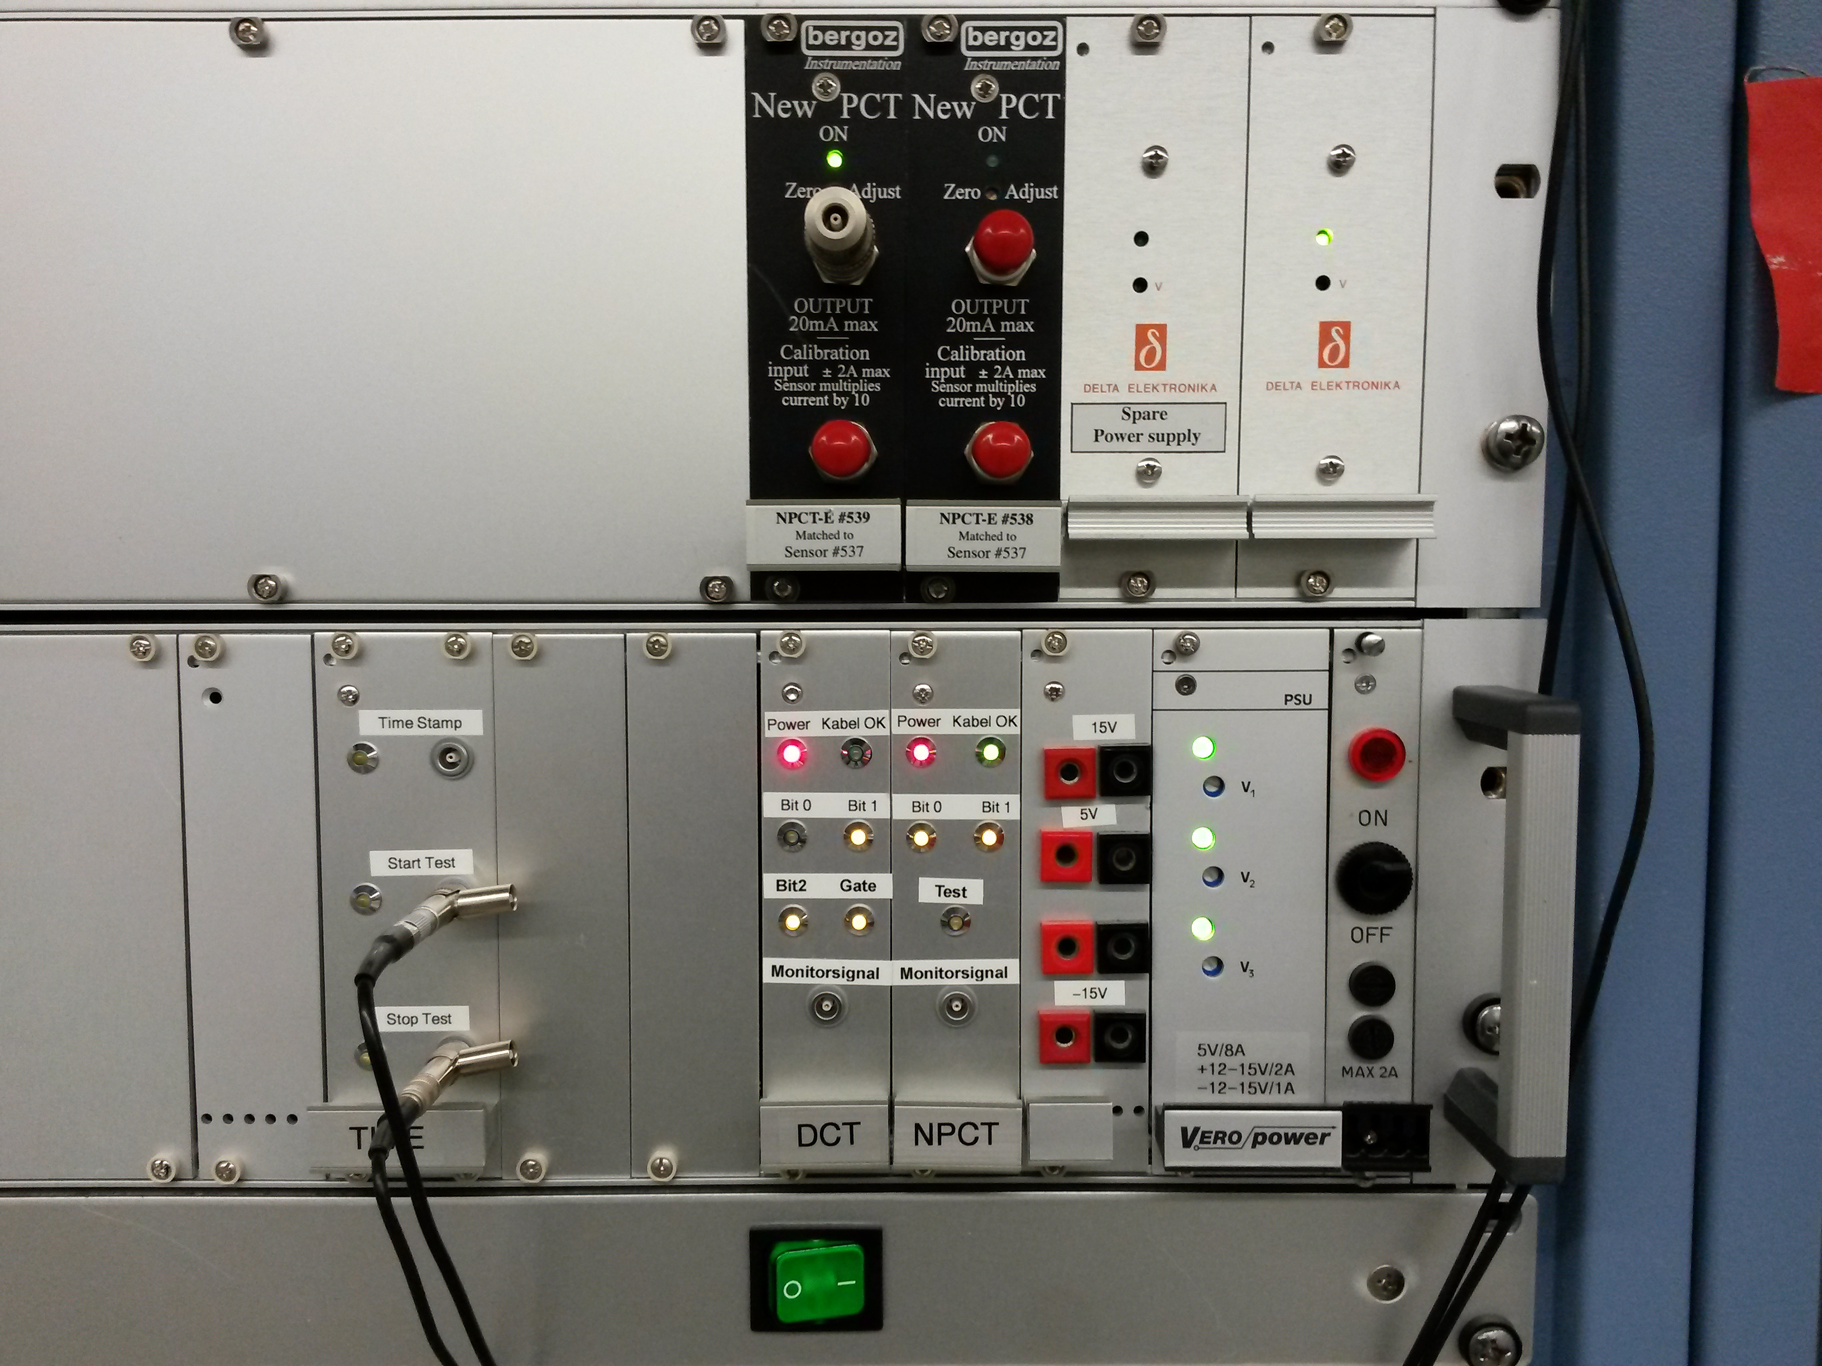
SIS18: Bergoz DC-Stromtransformator
Mechanischer Aufbau
Ringkern(e)
NPCT-260-HR-H
Keramische Unter-
brechung des Strahlrohrs
Ursprüngliche Installation in S07,
DCCT & FCT jetzt in Sektion S01
260 mm Ø
Abkürzungen DC-Trafos:
DCT, DCCT, PCT, NPCT
Mehrere Ringkerne mit aktiver Modulation
Elektronikraum:
3 HE Einschub mit
Doppelelektronik
Testfunktion 100 mA für Bereiche > 20 mA
FESA DAQ auf Linux PC
ADC:
1 MOhm
100 kSa/s
free run
U(out) = +/- 10 Volt

Slide 16
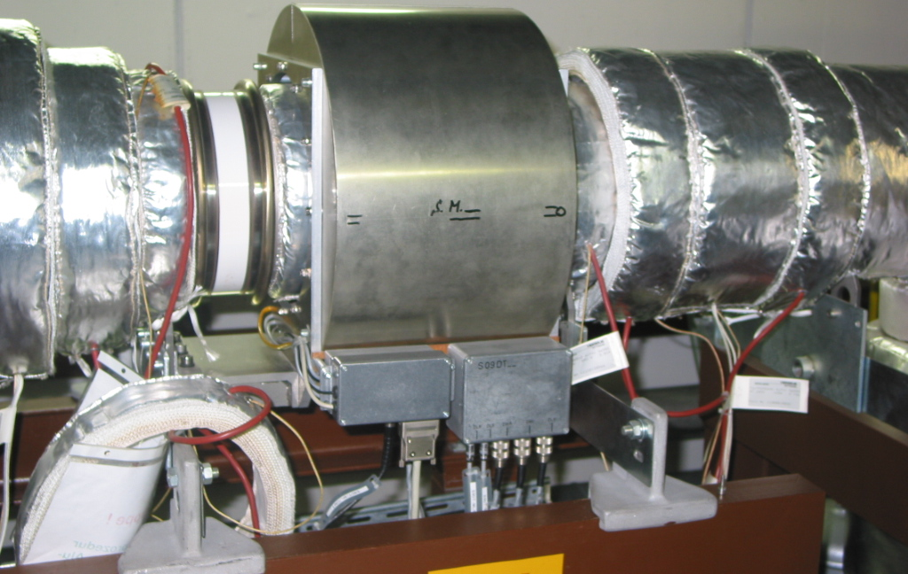
SIS18: GSI AC & DC-Stromtransformatoren
Mechanischer Aufbau in S09
Beide Trafos GS09DT_ML und GS09DT_S in einem gemeinsamen Gehäuse

Slide 17
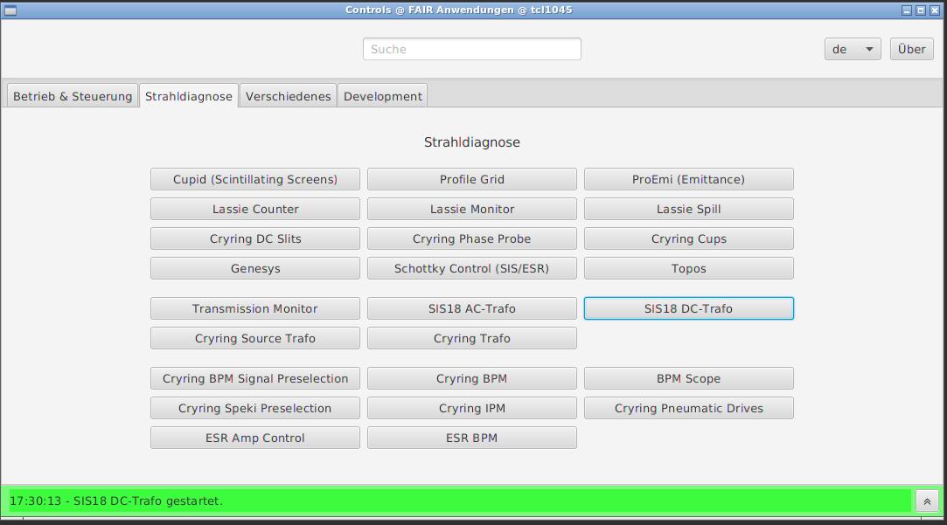
Experten-GUI SIS18 DC-Trafo
Start der Anwendung per Launcher

Slide 18
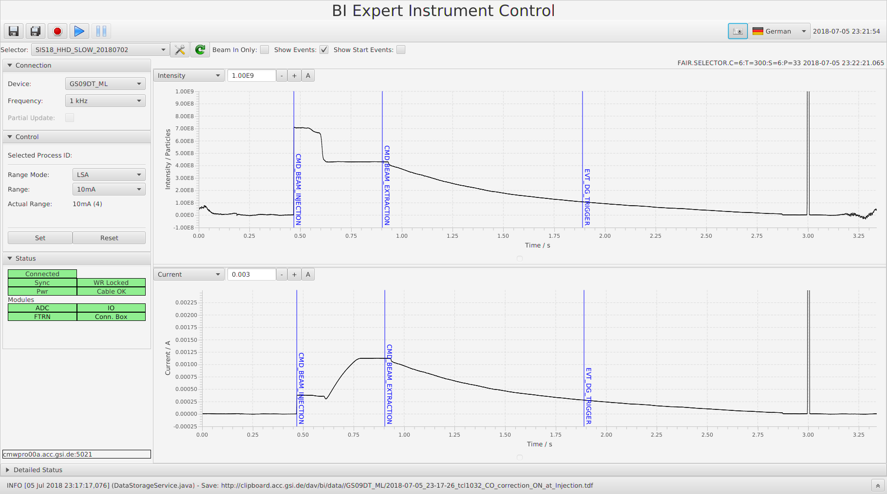
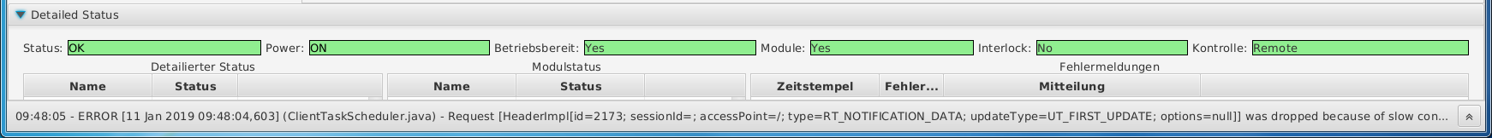
Experten-GUI SIS18 DC-Trafo
Darstellung eines Trafos mit zwei Spuren
Teilchenzahl
Testfunktion GS09DT_ML
(50% vom Messbereich)
GS01DT_ML hat keine autom. Testfunktion!
Stromverlauf

Slide 19
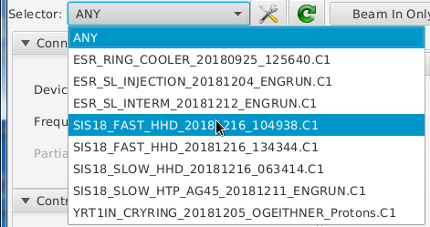
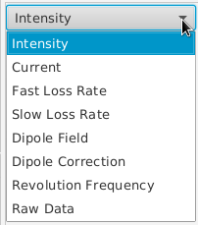
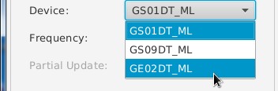
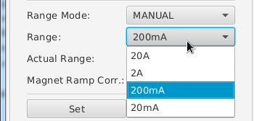
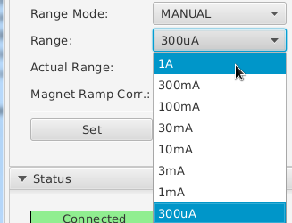
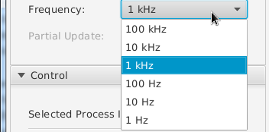
Experten-GUI SIS18 AC-Trafo
Konfiguration
1) Selector: Beam Production Chain
4) Art der Daten
6) Expert Setting:
Testfunktion GS01T_ML: 100 mA (fest)
=Teilchenzahl
Etliche Größen sind für die SW-Entwickler!
2) Device: Gerät & Art der Daten
5) Settings: Range Mode & Range
3) Frequenz: Datenrate
Bei 100 kHz kann es zu
Übertragungsfehlern kommen!

Slide 20
SIS18: GSI Trafo GS09DT_ML
Störung auf Rampe: I > 70 mA
Strom (mA)
70 mA
Strom (A)
50 mA

Slide 21
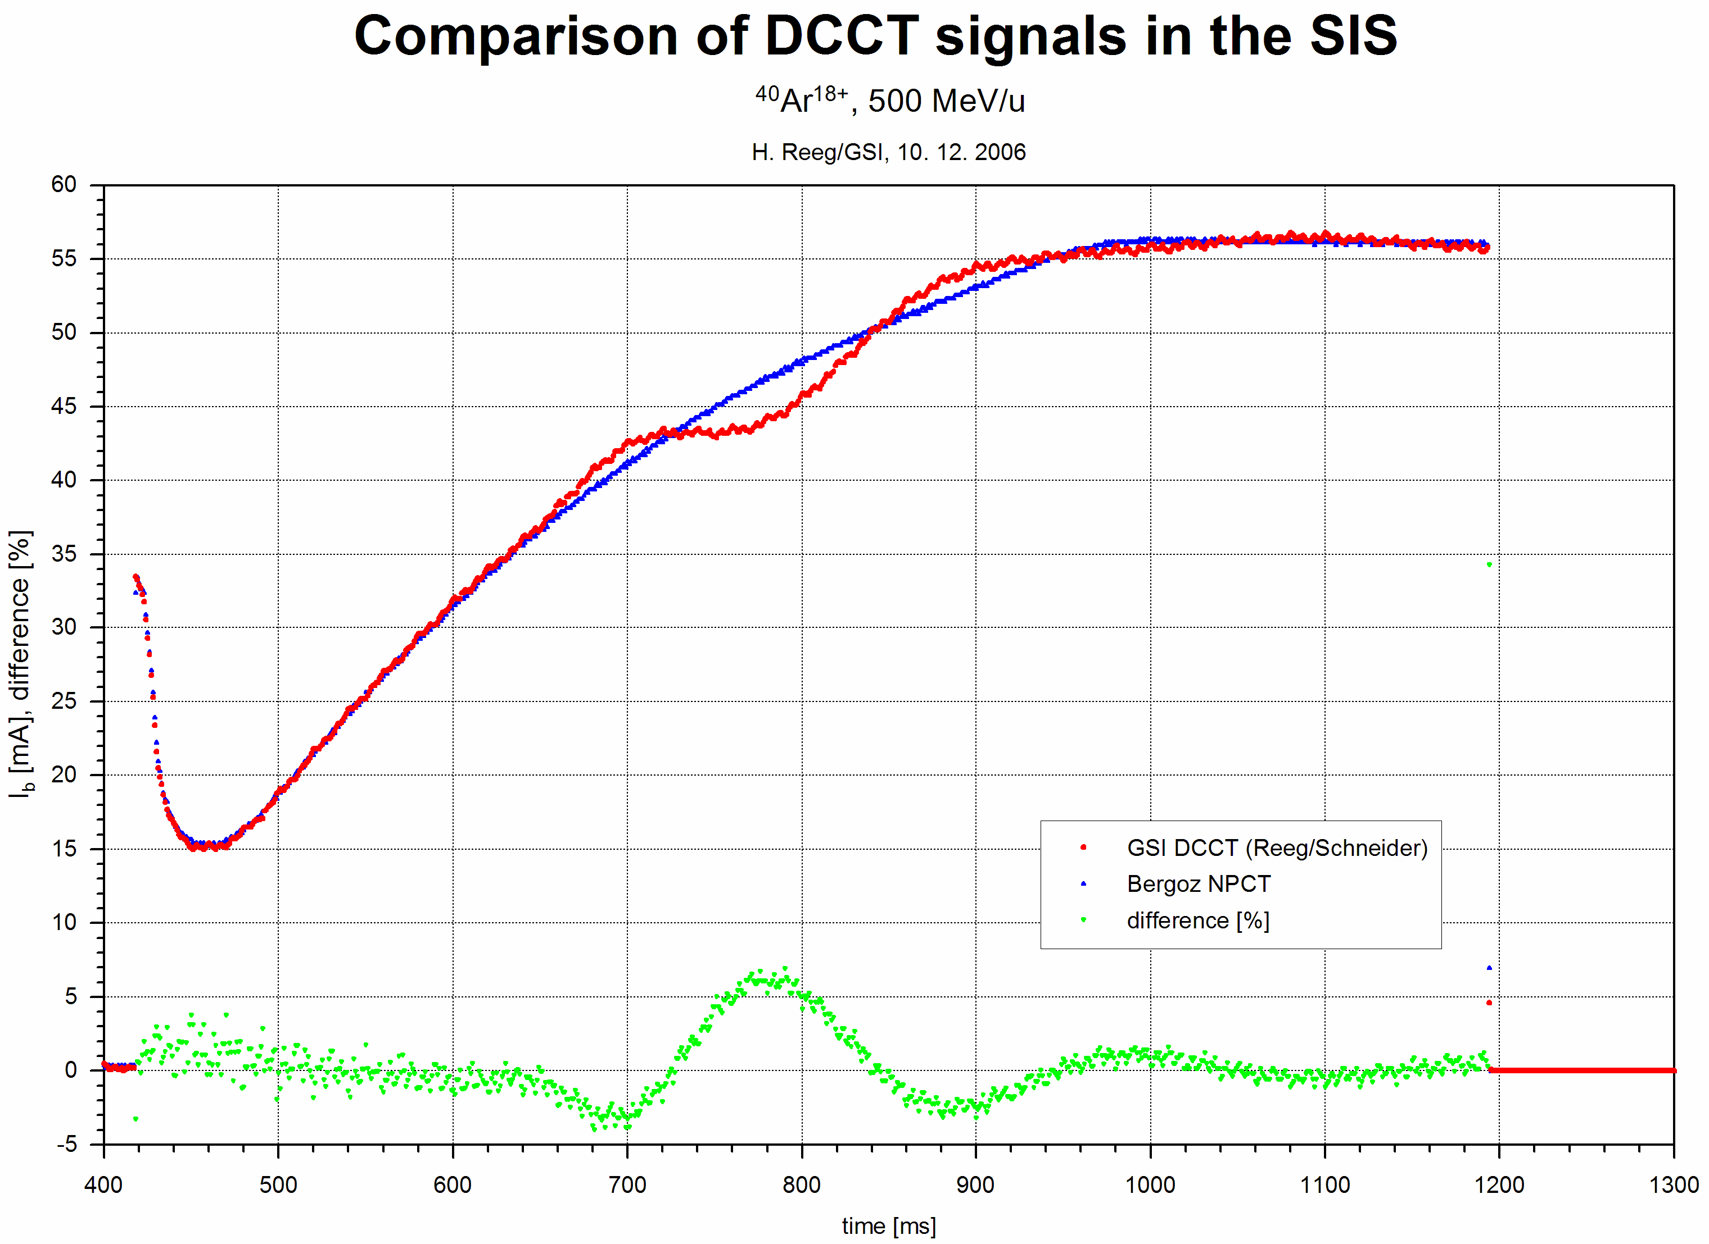
SIS18: GSI Trafo S09DT_ML
Störung auf Rampe: I > 70 mA
Grenze ~35 mA vor Modifikation
heute: ~70 mA

Slide 22
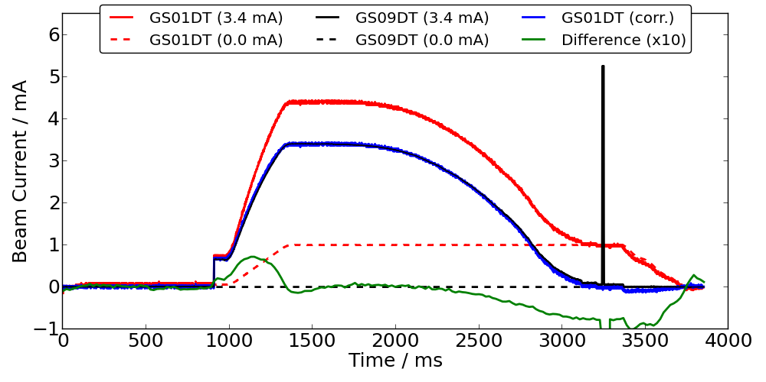
SIS18: Messung GS01DT_ML (Juli 2016)
Magnetische Störung durch Dipol
Umzug von S07 nach S01: Störung Faktor 5 – 10 gewachsen ~1800 µA/T
Vergleich GS09DT_ML: ~ 6 µA/T (Faktor 300 kleiner !!!)
Abzug der Störung auf Basis der bekannten Dipolrampe

Slide 23
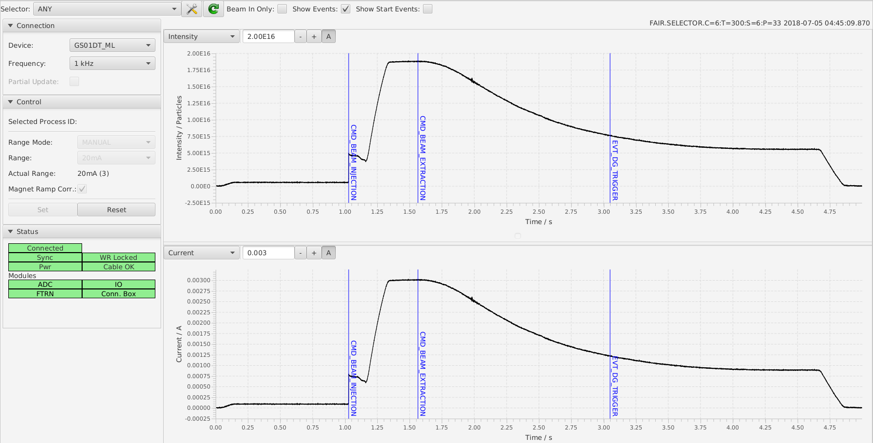
SIS18: Messung GS01DT_ML (Juli 2018)
Magnetische Störung durch Dipol
Maßnahme 1. Wahl zur Abhilfe: Konstruktion einer neuen µ-Metallabschirmung
Abzug der Störung in FESA Klasse per LSA Daten (oder gespeicherter „Störspur“ ist vorbereitet), LSA-Koeffizienten sind noch zu bestimmen (im DryRun mit geeignetem Zyklus???) !!!

Slide 24
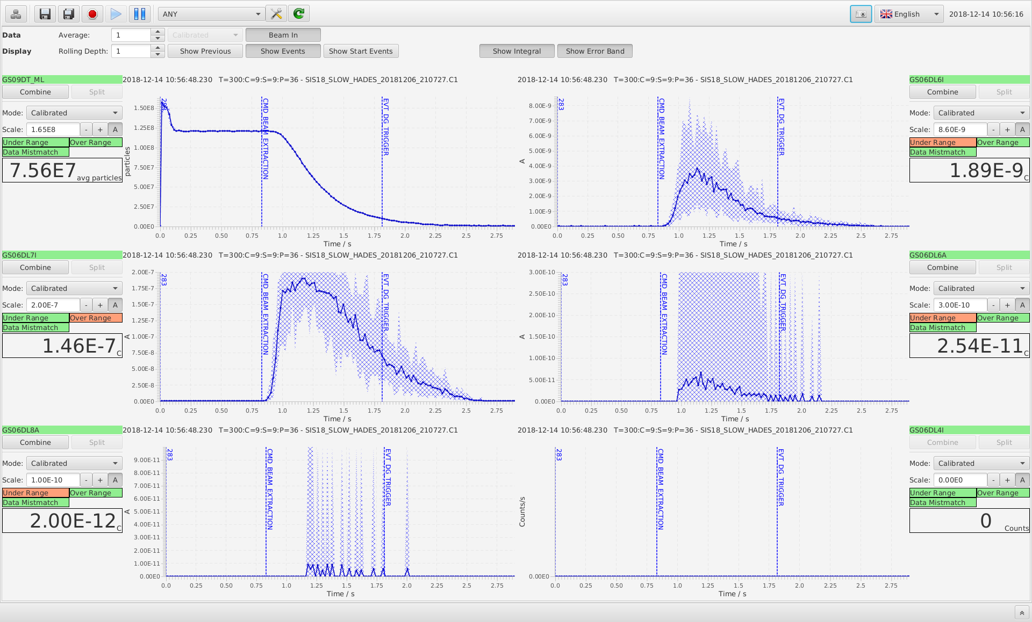
SIS18 / HEST: Langsame Extraktion
LASSIE Anwendungen
Schwelle
Under/Overrange
5% / 95%

Slide 25
SIS18/ESR: BPM System Status
SIS18:
  2 parallele Systeme: Libera Platform A (TOPOS für Betrieb)
  Libera Platform B (FAIR Hardware für Entwicklung)
  FAIR Hardware für COFB Tests (und SW&FW Abnahmen), Ansteuerung Netzgeräte möglich
  Beschaffung Ersatz für existierende Platform A läuft
  Einbau der Matching Transformer (Impedanzanpassung) und neuen HPA Verstärker [-50,60] dB
ESR:
  Neues BPM System (Libera Platform B) mit Basisversion einer FESA-Klasse von Cosylab zur Evaluierung der SW
  Keine Änderungen an BPM Verstärkern. Neue HPAs vorhanden, Einbau geplant für nahe Zukunft, wenn …

Slide 26
SIS18: BPM-Störung nach Einbau
Matching Trafo & HPA Verstärker
Matching
Transformer
HPA Verstärker
[-50, 60] dB
Z_{p}~2kΩ
Z₀=50Ω
amplifier
ADC
and
position evaluation
Computer in control room
pick up
6:1
amplifier
~5m
Störung durch Dipol: grob ~20 mV bei 60 dB Verstärkung
Frequenz 600 Hz
Störung erschwert Bunch-Detektion für Intensitäten < 1.0E9 Ladungen:
- Tune-Messung unzuverlässig -> Schottky oder BBQ nutzen
- Orbit-Messung funktioniert

Slide 27
Zusammenfassung& Ausblick
SIS18 Diagnose
AC-Trafo
  Verbesserte Abschirmung mittelfristig
  Neue FESA DAQ läuft (hoffentlich stabil)
DC-Trafos
  Bestimmung der Störkorrektur auf Basis von LSA Dipolrampen
  Mittelfristig: Abschirmung aus µ-Metall für Bergoz DCT S01DT_ML
  Neue FESA DAQ läuft (hoffentlich stabil)
BPM
  Neue Tunnel-Elektronik (Matching Trafos und HPA Verstärker)
  Abschirmung der Matching Trafos nötig
Schneller Trafo (FCT)
  FESA Klasse derzeit nicht auf neuem Stand
BBQ (Tune)
  derzeit im Wiederaufbau
IPM (neu)
  FESA Klasse (bis 300 Hz Auslese) läuft
  Experten GUI in Arbeit

Slide 28
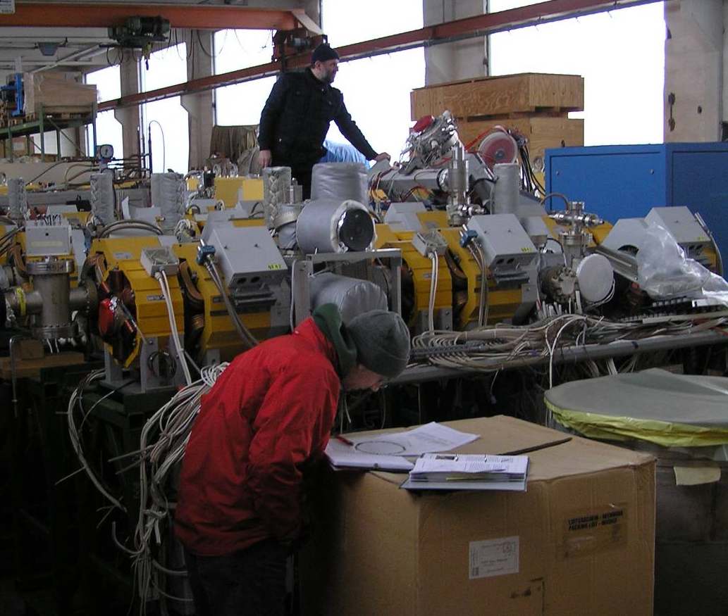
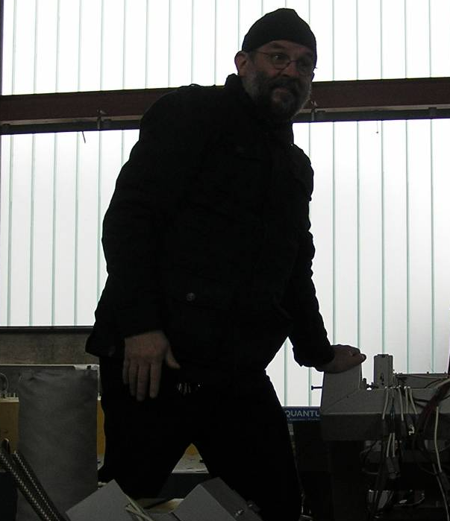
Alles
klar ?

